Slide 1


Информатика
6 сынып

Slide 2

Сабақтың мақсаттары:
Білімділік:
Дамытушылық:
Тәрбиелік:
Оқушылардың пернетақта құрылғысы туралы білімін қалыптастыру, пернетақта құрылғысымен таныстыру, пернетақтамен жұмыс жасауды үйрету
Оқушылардың ақпараттық білімін дамыту. Компьютердің басқада құрылғыларымен жұмыс жасай білу қабілеттерін, дағдыларын дамыту.
Оқушылардың пәнге деген дұрыс қатынасын тәрбиелеу. Еңбекке деген сезімдерін тәрбиелеу

Slide 3
Сабақтың түрі: жана сабақты меңгерту
Сабақтың әдісі: түсіндірмелі, иллюстративті, көрнекілік

Slide 4
Сабақтың көрнекілігі: компьютер, бейнепроектор, плакат, үлестірмелі парақшалар, электрондық оқулық

Slide 5
Сабақ барысы:
І.Ұйымдастыру
ІІ. Өткен тақырыпқа шолу
ІІІ. Жаңа сабақ
ІУ. “Кім епті” практикалық жұмыс
У. Тест жұмысы
УІ. Жұмбақтар әлемі
УІІ. Өлең жолдарымен жұмыс
УІІІ. Сабақты қорытындылау
ІХ. Үйге тапсырма
Х. Бағалау

Slide 6
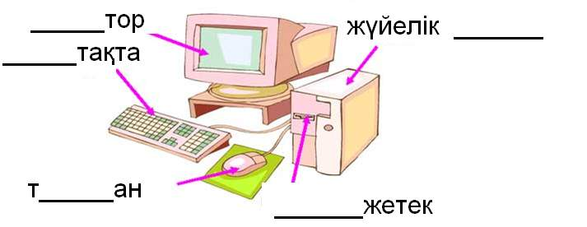
Өткен тақырыпқа шолу:
Компьютер құрылғыларының аттарын толықтыр:
мони
блок
перне
ышқ
Диск

Slide 7
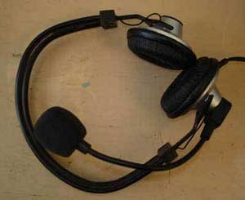
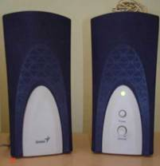
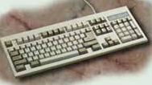
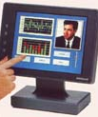
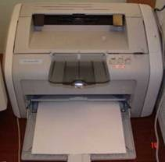
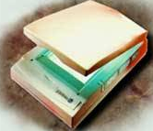
Енгізу құрылғылары | Шығару құрылғылары
Пернетақта
Принтер
Сканер
Монитор
Микрофон
Құлаққап
Колонка

Slide 8





Қағазға басып шығару құрылғысы?
тышқан
монитор
модем
принтер
диск
сканер
?
Келесі жаттығу

Slide 9
Ақпаратты экранға шығару құрылғысы?
монитор
тышқан
модем
принтер
диск
сканер
?
Келесі жаттығу

Slide 10
Ақпаратты енгізу құрылғысы?
монитор
тышқан
Перне тақта
принтер
диск
сканер
?
Келесі жаттығу

Slide 11
Көлденеңнен:
Ереже бойынша ол 103 ден 104-ге дейінгі пернеден тұрады.
Тігінен :
1.Компьютердің баспаға шығару құрылғысы
2.Қағаздағы кескінді түсіріп диплей экранынан шығаруға мүмкіндік беретін құрылғы
3.Компьютердің миы
4.Компьютердің экранына ақпаратты шығаратын құрылғы
5.Интернетпен байланысқа шығуға көмектесетін құрылғы
6.Компьютерлік ойындарда экрандағы жылжитын обьектілерді басқаруға арналған манипулятор
7.Процессорға басқа құрылғылардың сымдардан тұратын кабель арқылы жалғастырады оны.....
8.Informatio сөзінің аудармасы
Ақпараттың өлшембірлігі
Тышқанның басқаша атауы
шина
бит
сканер
модем
маус
монитор
терте
ақпарат
процессор
принтер

Slide 12
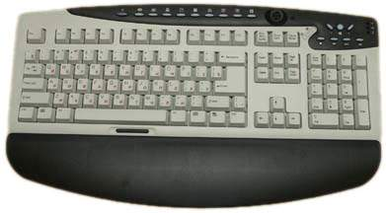
Пернетақта

Slide 13

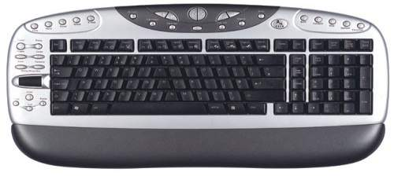
Пернетақта құпиясы

Slide 14
Электрондық
оқулықпен
жұмыс

Slide 15
Пернетақта - компьютерге ақпарат енгізетін құрылғы. Онда 103 немесе 104 перне болады. Таңбалық деректерді енгізу қызметін атқарады және негізгі енгізу құрылысы болып табылады.
.

Slide 16
Шартты түрде пернетақтаны 5-бөлікке бөлуге болады:
-басу пернетақтасы (алфавитті - цифрлық және таңбалық пернелер)
-функционал пернелер: F1-F12
-арнайы операциялар пернелері: Enter, Esc, Tab , Ctrl, Alt, BackSpace
-меңзерді басқару және редакциялау пернетақтада.
-сандық пернетақта.

Slide 17
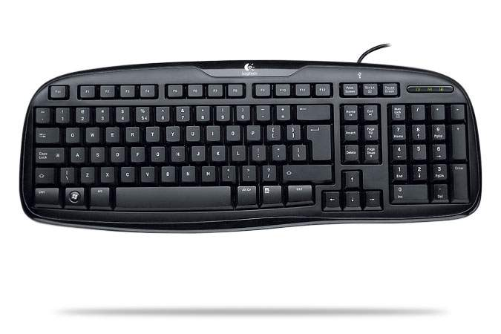
Функционал пернелер күрделі операцияларды орындауға арналған
Цифрлық пернелер цифрлық ақпаратты енгізуге және меңзерді басқаруға арналаған
Символдық пернелер алфавитті-цифрлық ақпаратты енгізуге арналған
Орнату пернелері меңзерді экран бойы жылжытуға арналған

Slide 18
Функционалдық пернелер - Олар символдық пернелердің үстінде орналасқан. Олар компьютердің күрделі операцияларын тез орындай. Әр түрлі программаларды әр түрлі қызмет атқарады.
Символдық пернелер – пернетақтаның негізгі бөлігі. Әріптер, цифрлар енгізуге арналған.
Нұсқаушы немесе меңзерді экранда басқару пернесі. Меңзерді экранда жылжытуға арналған.
Цифрлық-қосымша NumLock пернетақта арқылы қосылып ажыратылады.

Slide 19
Пернетақтамен жұмыс істеу техникасы.
Жеке пернені басқанда күш қолданбай, жай басу керек. Егер бір перне көп басылып тұрса, машина оны көп рет басылды деп түсініп, бірнеше символ салынады. Кейбір операцияларды орындау үшін екі немесе үш пернелер комбинациясын қолданады. Мысалы, Ctrl+L, бұл сендерге алдымен Ctrl пернесін басып, содан соң оны жібермей тұрып, L пернесін басу керек екенін білдіреді. Содан соң Ctrl-ды босатуға болады.
Меңзер.
Меңзер – экранда жыпылықтап тұратын белгі. Меңзер экранда алфавитті-цифрлық пернені басқанда символ қай жолға енгізілетінін көрсетеді. Символды енгізгеннен соң, меңзер оңға қарай бір қадам жылжиды. Меңзердің экранда пайда болуының мәні – алфавитті-цифрлық ақпаратты енгізуге шақыру. Enter пернесін басу арқылы ақпаратты енгізу аяқталады.

Slide 20
Пернелердің қызметі
Page Up | Меңзерді бір бетке жоғары жылжытады
Page Down | Меңзерді бір бетке төмен жылжытады
Home | Меңзерді ағымдағы жолдың басына жылжытады
End | Меңзерді ағымдағы жолдың соңына жылжытады
Delete | Меңзердің оң жағында тұрған әріпті өшіреді
Backspace | Меңзердің сол жағында тұрған әріпті өшіреді
Tab | Меңзерді белгілі аралыққа оңға жылжытады
Caps Lock | Әріптерді тек бас әрпімен жазады

Slide 21
F1 – F12 | Функционалдық пернелер
Insert | Символды кіргізу немесе ауыстыру
Scrool Lock | Экранды айналдыру
Enter, Esc | Іс-әрекетті болдырмау, қайтарып алу
Num Lock | Цифрлық пернетақтаны іске қосу
Shift | Бас әріппен жазу
Pause,Break
PrtScr | Экранның қазіргі жағдайын буферге алып, сурет ретінде пайдалануға болады

Slide 22




Тренажер

Slide 23
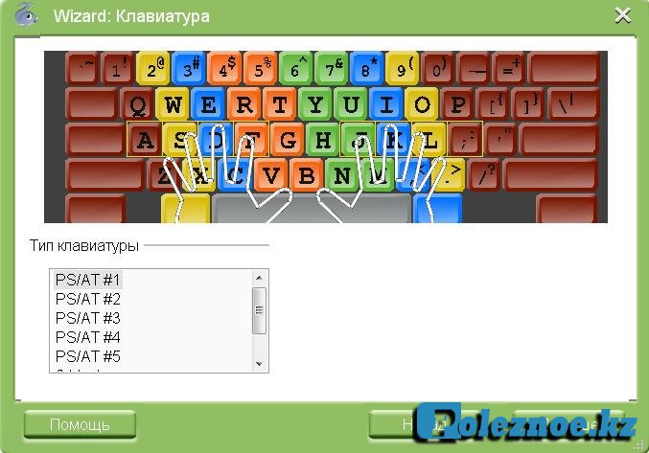

Slide 24
“Кім епті” практикалық жұмыс.
Оқушылардың
әріптерді теру жылдамдығын арттыру мақсатында оларға теруге
Тақпақ тапсырмасы беріледі. Тапсырманы 3 мин ішінде орындау керек.

Slide 26
Тест
1. Ақпаратты компьютерге енгізу құрылғысы қалай аталады?
А.) Монитор
Ә)Принтер
Б) Пернетақта
2. Ақпаратты экран бетіне шығару құрылғысы?
А)Пернетақта
Ә) Монитор
Б) Принтер
3. Ақпаратты қағаз бетіне шығару құрылғысы?
А)Принтер
Ә) Монитор
Б) Пернетақта
4. Компьютердің миі?
А) Тышқан
Ә)Сканер
Б)Процессор
5. Ақпараттың кіші өлшембірлігі?
А)Байт
Ә)Бит
Б)Кбайт

Slide 27
Жауабы:
1. Б
2. Ә
3. А
4. Б
5. Ә

Slide 28
Жұмбақтар әлемі
Бір сарайда тұрады екен,
Бес атаның балалары
Қыдырмашы біреу,
Бір күн бар да,бір күн жоқ
Соны есепке алсақ,
Ұзын сан жүз бір
пернелік

Slide 29
Ұзынтұра жалқаубек,
Тұрмай ылғи жатады
Қозғала қалса артынан
Ешбір белгі қалмайды
Бос орын
Бұтақ орнында мың бір инесі,
Компьютер жаны мекені
Кактус

Slide 30
Пернетақта ауылында тұратын,
Пернелік деген атының
Бар екен 12 ағайынды
Немерелері алғашқы
Есімдері де өздерінің бір қызық
Тек қана F(эф) әрпімен басталады.
Функционалдық перне
Компьютермен енеді,
Қағазға басып береді
принтер

Slide 31
Бір бетшені аштым да,
Мәтін жаза бастадым
Бірақ тілін шет елдің
Аудара алмай тастадым
Тілді қалай өзгертем
Көмектесші, достарым!
А
( Shift + Alt )
в
( Ctr + Alt)
С
(Delete + Alt)

Slide 32
Міне,тағы қиналып-ақ тұрмын мен,
Тақырыпты жаза алмай пернемен
Барлығы да кіші әріп қайтемін?
Көмек берші, енді нені басам мен?
А
(Backspase )
в
(Caps Lock )
С
(Enter )

Slide 33
Іздеп-іздеп пернеден таба алмадым
Ақыры есімімді жаза алмадым
Достарым, айтыңдаршы бас әріпті
Перненің қай жерінен таба аламын?
А
(Enter )
в
(Caps Lock )
С
(Shift + Т )

Slide 34
Жаңа жолға түсіп алып енді мен,
Жаңа бір сөз жазғым келіп тұр енді
Бірақ бәрін ұмытыппын, достарым,
Көмек берші, әрі қарай не істеймін?
А
(Shift + Alt )
в
(Tab )
С
(Enter )

Slide 35
Өлең жолдарымен жұмыс
Пернедегі әр әріпті басамыз
Сөздерден біз сөйлем құрап жазамыз
Бас әріппен бастау үшін сөйлемді
Пернелерден -ты табамыз.
Кіші әріппен жазғым келсе қайтадан,
-ты тағы да бір басамыз.
Бас әріппен жазатын тағы бір жол,
Басқа перне басып қойма, мұқият бол!
Пернелерден ті тауып ал да,
Әріппенен сол ті басып тұр.
(Caps Lock )
(Caps Lock )
( Shift)
( Shift)

Slide 36
Басқа тілге түскің келсе ауысып,
Әрқашанда көмектесер
Пен
Жазып болып, қате көріп қалсаңыз,
Түзетесіз пернесін бассаңыз.
Қате тұсқа курсорыңды апарып
Жоқ қыласыз -ді басып қалсаңыз!!!
( Shift)
(Alt )
(Del)
(Del)

Slide 37
Секіруге әр жолдан мүдірместен
Сіздерге пернесі көмектесер!
Ал басына түскің келсе қайтадан
Тез тауып ал кідірмей
пернесін
Келесі жолға түсуге,
Көмектесер
Шатаспайсың ден қойып,
Тыңдасаңдар сендер.
(Еnd)
(Home)
(Enter)

Slide 38
Арнайы операция
лар пернелері
Цифр
лық-қосымша
Енгізу құрылғысы
Перне
тақта
Функцио
налдық пернелер
103 немесе 104 перне
Символ
дық пернелер
Меңзерді экранда жылжытуға

Slide 39


Сабақты қалай меңгердің?
Тақырыпты жақсы меңгердім
Сабақты жақсыдан төмен
меңгердім,әлі де жұмыс
жасауым қажет
Бұл тақырып бойынша көп
жұмыс жасауым қажет

Slide 40
Үйге тапсырма: Тусінік айту, пернетақтаның макетін жасап келу
Бағалау.

